Slide 1






CHÀO MỪNG
CÁC CON ĐẾN VỚI TIẾT TIẾNG VIỆT LỚP 1

Slide 2


MỤC TIÊU
NHẬN BIẾT VÀ ĐỌC ĐÚNG ÂM O.
3
ĐỌC ĐÚNG CÁC TIẾNG, TỪ NGỮ, CÂU CÓ ÂM O VÀ THANH HỎI.
2
VIẾT ĐÚNG CÁC TIẾNG, TỪ NGỮ CÓ CHỮ O VÀ DẤU HỎI
PHÁT TRIỂN KĨ NĂNG NÓI LỜI CHÀO HỎI.

Slide 3

Khởi động
1
be bé
bè cá
bế bé

Slide 4
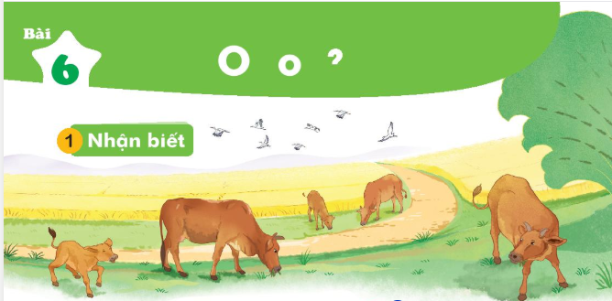

Bài
O o
6
̉
Nhận biết
2
Đàn bo gặm cỏ.
̀

Slide 5
Đọc
3
o
b
o
c
o
bò
cỏ
o
o
o
o
o
o
o
bò
bó
bỏ
cò
có
cỏ

Slide 6
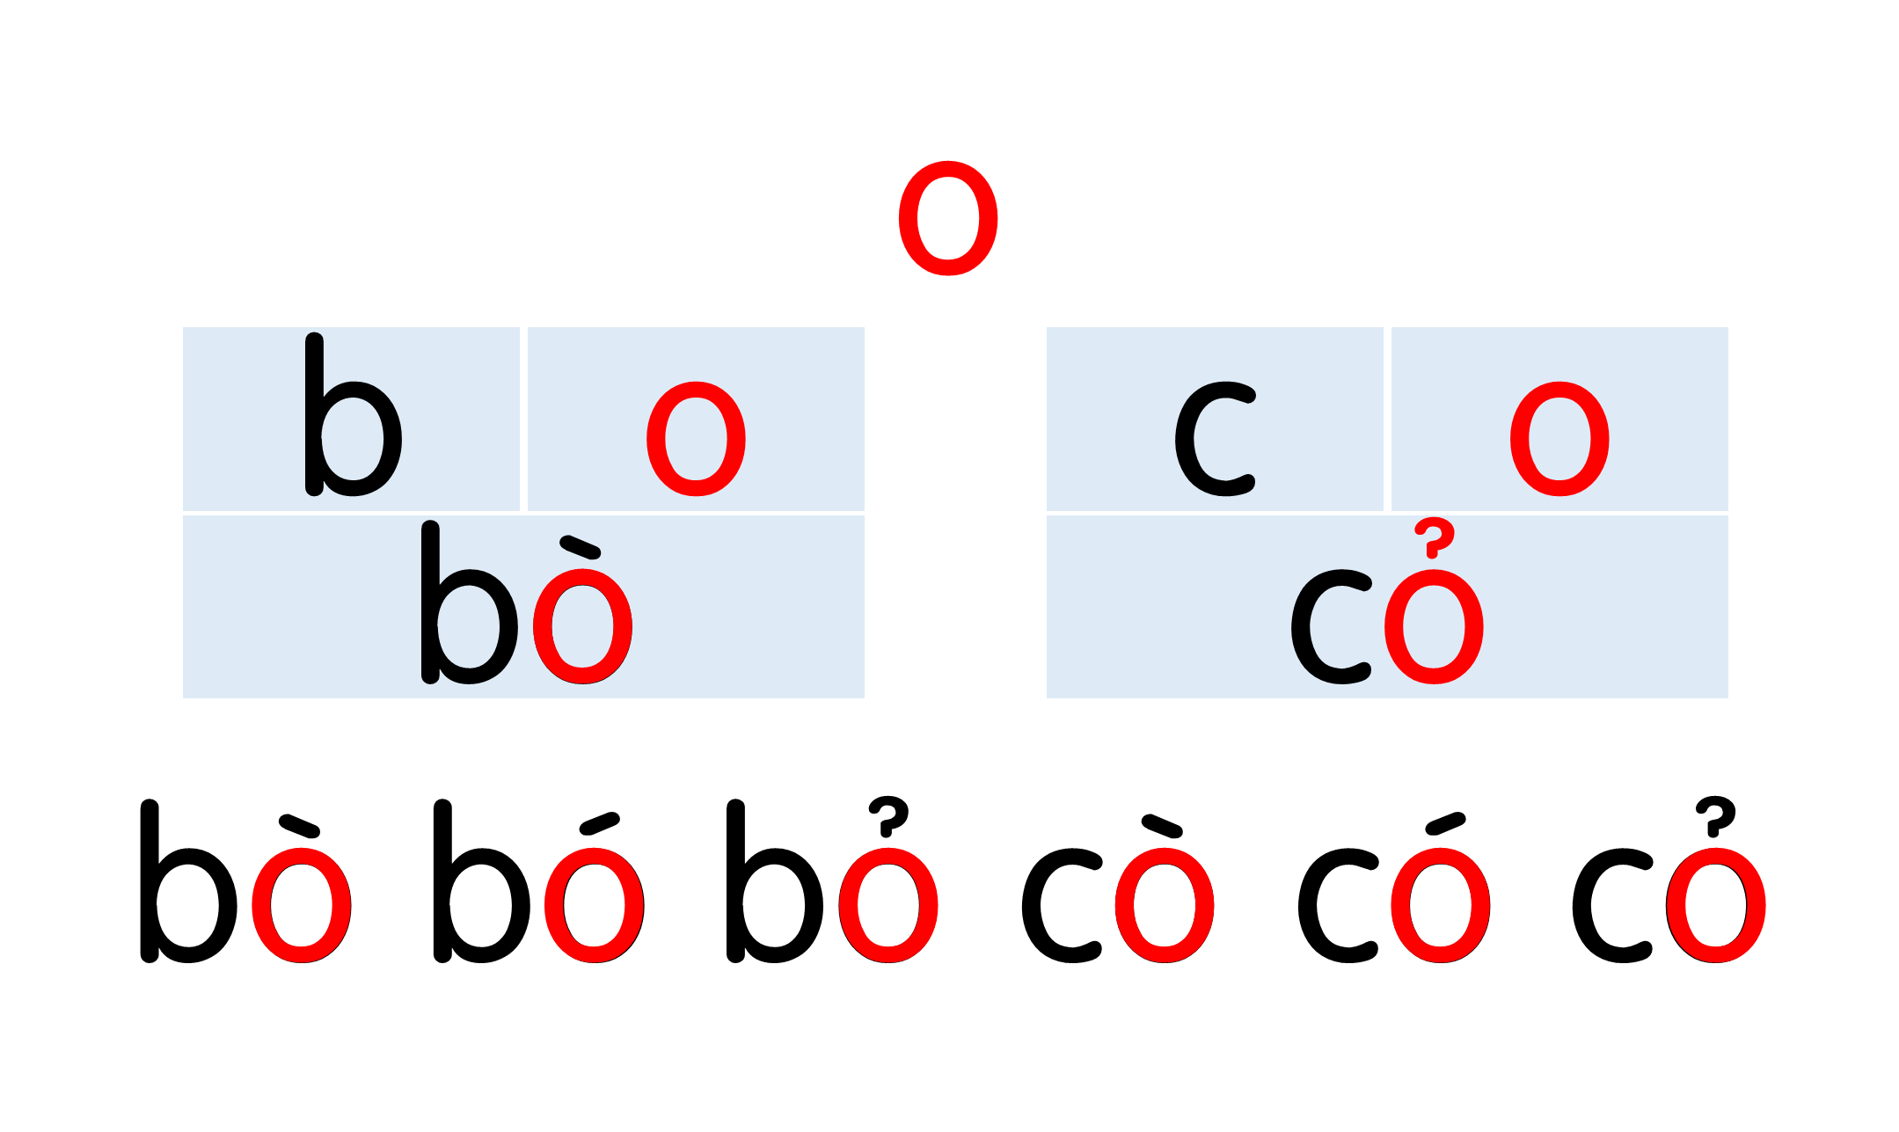
Notes:
Ôn lại

Slide 7
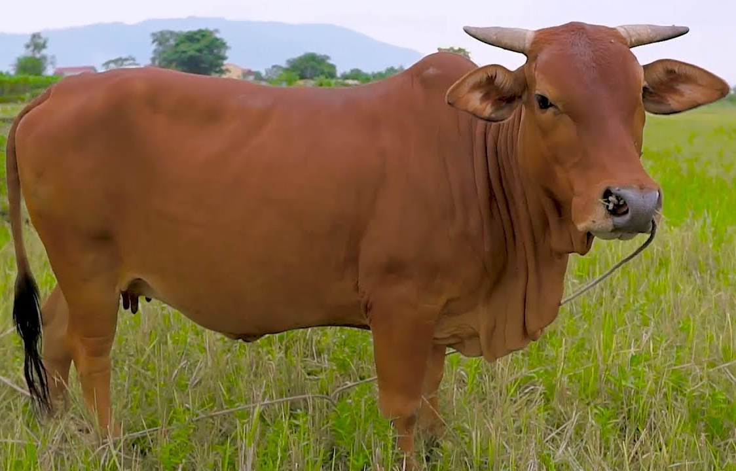
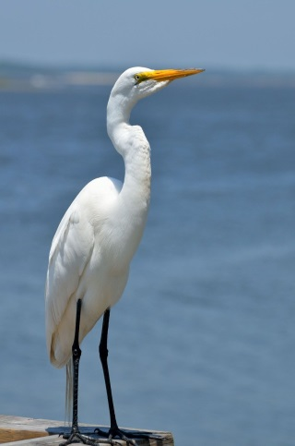
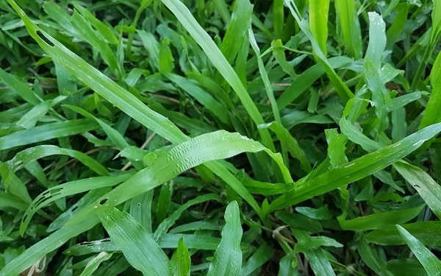

o
bò
o
cò
cỏ
o

Slide 8


Đọc
3
o
b
o
c
o
bò
cỏ
o
bò
bó
bỏ
cò
có
cỏ
bò
cò
cỏ

Slide 9
Hướng dẫn viết bảng
4
o

Slide 10



Slide 11
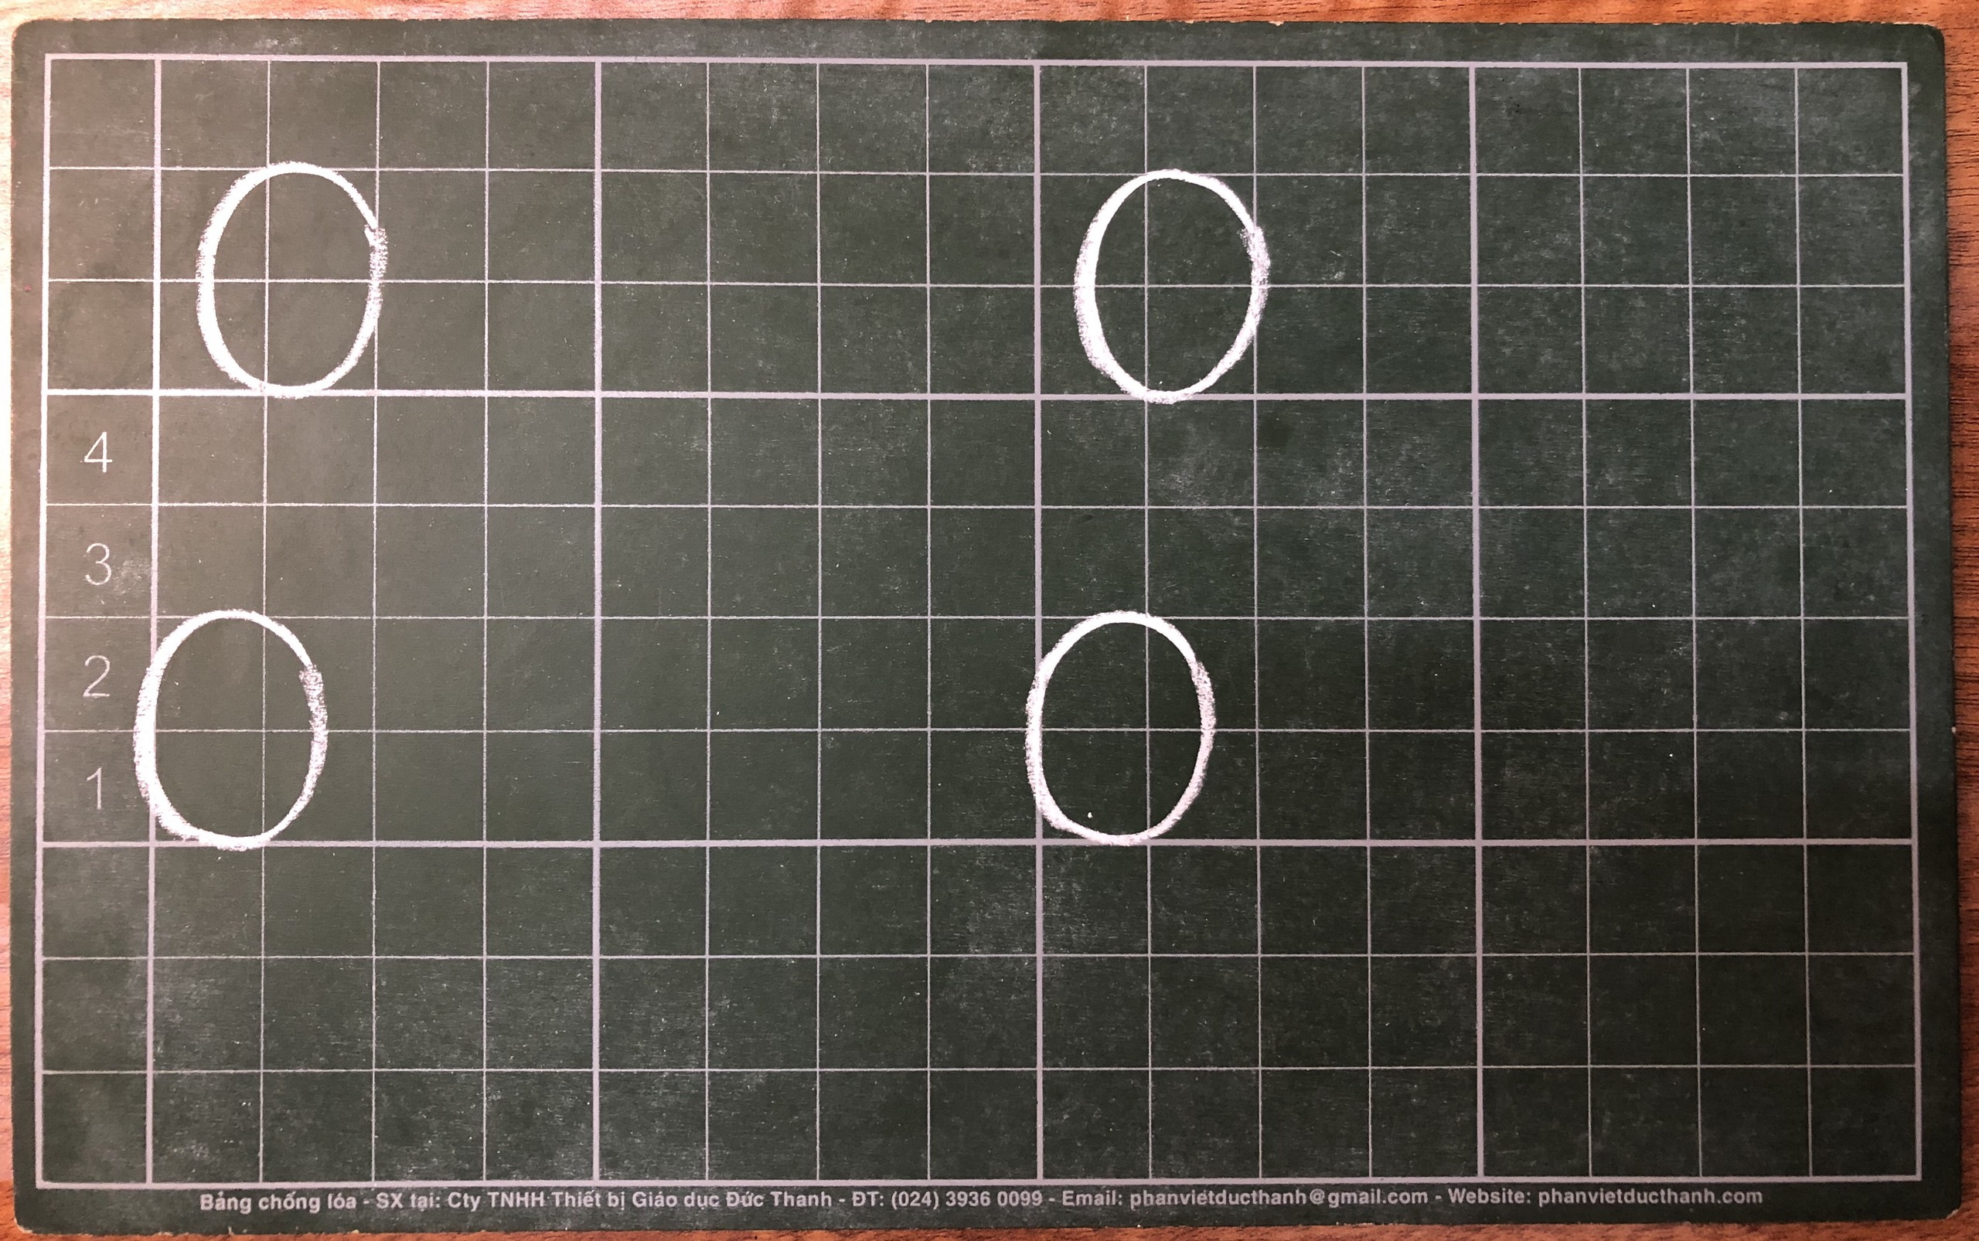

Slide 12
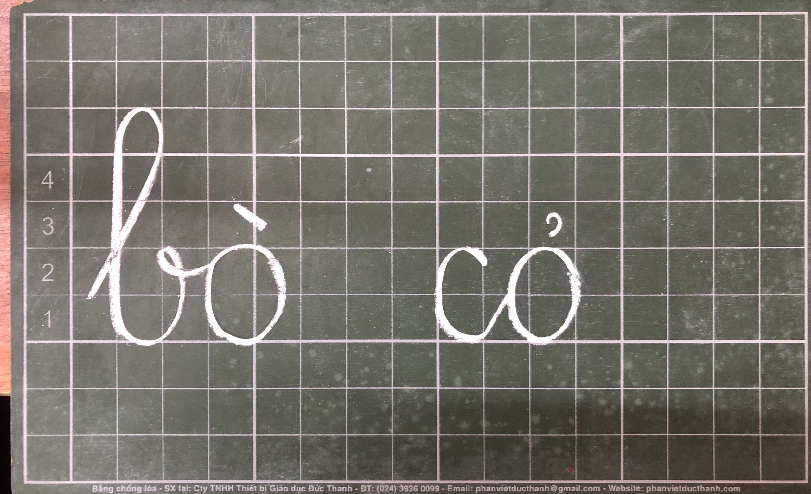

Slide 13



Tiết 2

Slide 14
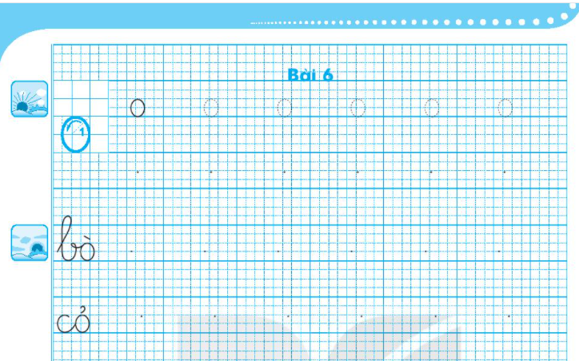
Viết vở
5

Slide 15
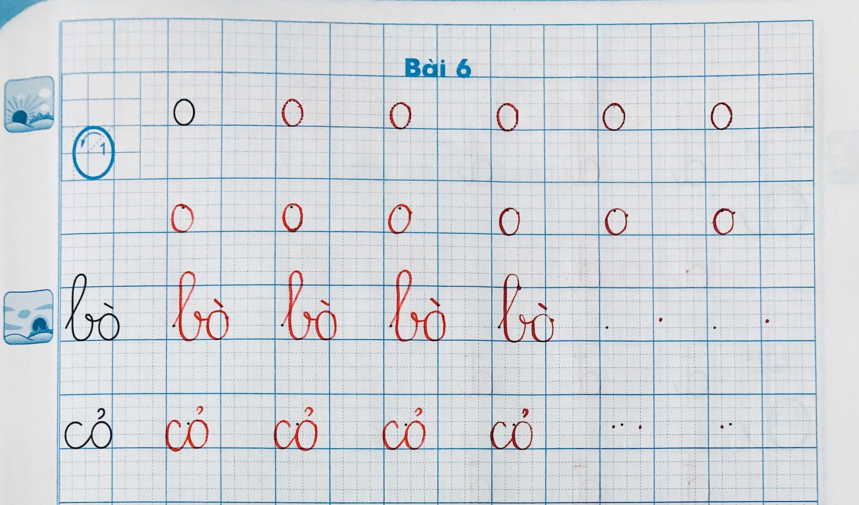
Viết vở
5

Slide 16
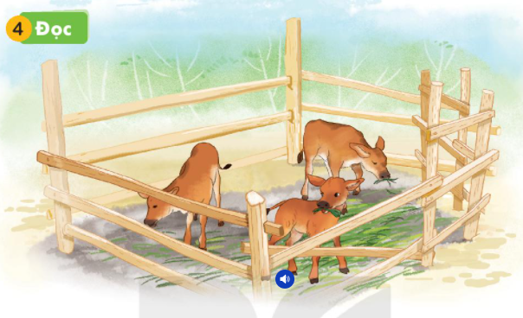
Đọc
6
Bê có cỏ.
o
o

Slide 17
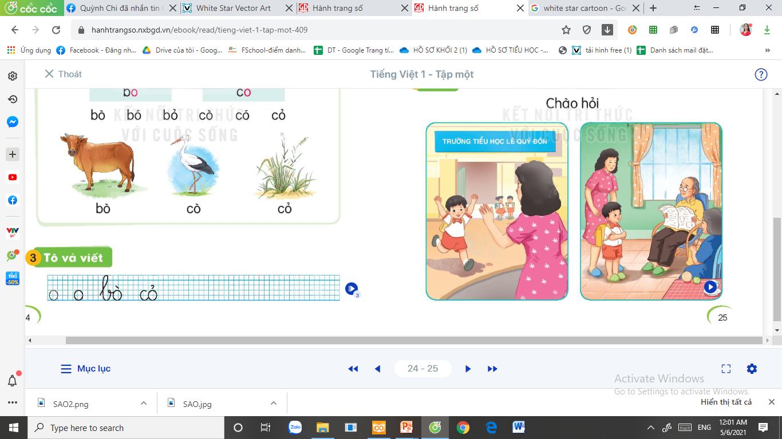
Nói
7
Chào hỏi

Slide 18


Slide 19

…
t
có
dò
c
v
bó
đo
o
đ
b
lọ
võ
l
d
ho
to
h

Slide 20
Dặn dò

Slide 21
ĐỊNH HƯỚNG HỌC TẬP
- Luyện đọc lại bài
- Chuẩn bị bài 7: B b `

